Slide 1
Différenciation sexuelle 2
🪐

Slide 2

Troubles de la différenciation sexuelle
Classification des DSD par anomalies des gonosomes

Slide 3


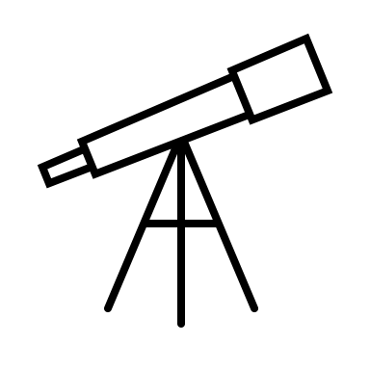
Syndrome de Klinefelter XXY:
Phénotype clinique « macroskèle » et impubérisme ou hypo-virilisation à la puberté
Syndrome de Turner XO:
Ptérygium coli, ménopause précoce et aménorrhée primaire

Slide 4
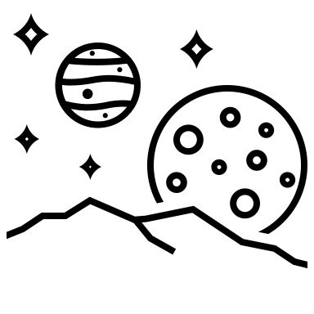
Anomalies plus rares
Mosaïques ou dysgénésies gonadiques mixtes 45X/46XY:
coexistence de tissu féminin et masculin
Utérus avec une trompe et coexistence tractus Wolffien et Müllerien: caryotype 45 X/46 XY
Architecture gonadique: cortex ovarien, grosse couche pavimenteuse
Cellules germinales en différenciation visibles à la coloration OCT3/4

Slide 5
Anomalies plus rares
Chimères ou ovotestis 46 XX/46 XY:
Double orifice périnéal: anal en arrière puis vaginal avec un hymen et en avant une verge avec un gland pénien
Examen coelioscopique: cavité utérine en arrière, tissu testiculaire et ovarien
Histologie: fragment de gonade avec tubes séminifères + structure ovarienne et potentielle ovulation
Poitrine, en intra-abdominal une cavité utérine. Sur la gonade: partie ovarienne en haut et partie testiculaire en bas

Slide 6


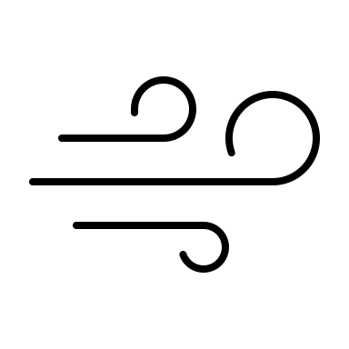
♂♀
Classification des DSD par anomalies des gènes

Slide 7
Anomalies précoces
Duplication de DAX1 chez un 46 XY → phénotype féminin
Mutation de WT1: blocage de SRY et d’AMH → phénotype féminin + tumeurs rénales
3 syndromes liés à la mutation de WT1 :
Syndrome de Denys-Drash = DSD + sclérose glomérulaire focale + tumeurs rénales
Syndrome WAGR = DSD + aniridie + retard mental modéré à sévère + tumeurs rénales
Syndrome de Frasier (le plus modéré)= DSD + syndrome néphrotique
Mutation de SF1: non formation de la gonade et des surrénales → phénotype féminin + insuffisance surrénale
Mutation de SOX9: phénotype féminin avec dysplasie campomélique et parfois vrai nanisme

Slide 8



Anomalies de la différenciation sexuelle chez les 46XX
Hyperplasie congénitale des surrénales par déficit en 21-hydroxylase:
Autosomique récessive, 50 naissances par an en France dans sa forme classique
Forme classique | Forme non classique
Sévère Dès la naissance: insuffisance rénale aigüe, choc vasoplégique | Modérée Petite enfance, puberté

Slide 9

Caractéristiques du bloc en 21OH
Excès d’androgènes
Déficit en cortisol
Perte de sel due au déficit en aldostérone (permet normalement la réabsorption de Na+ au niveau rénal)
Virilisation des OGE chez la fille (de l’hypertrophie clitoridienne à un aspect masculin des OGE sans gonade palpable) avec un utérus et des ovaires normaux

Slide 10
Anomalies moléculaires chez les 46XX
WNT4:
Protéine se fixe —> blocage de la destruction ß-caténine + activation des gènes WNT4 dépendants
Suppresseur de la différenciation sexuelle masculine
Promoteur de la différenciation des canaux de Müller
Gène de maintenance du développement ovarien et folliculaire
Inactivation chez la femme —> insuffisance ovarienne précoce + absence d’utérus

Slide 11

RSPO1:
Stabilisation de la ß-caténine, synergique avec WNT4 dans les ovaires
Aucun rôle dans le développement testiculaire
Indispensable au développement ovarien
Inactivation —> absence de dérivés müllériens + masculinisation OGI et OGE
Ne peut pas agir seule: gène FOXL2

Slide 12
FOXL2:
Facteur de transcription
Marqueur le plus précoce de la différenciation ovarienne
Blocage de SOX9
Développement et maintenance de la réserve folliculaire ovarienne
Invalidation conditionnelle —> architecture de type tubes séminifères
✙ Mutation sur le bras long du K3 —> Syndrome BPES, autosomique dominant:
Blépharophimosis
Ptosis
Epicanthus
Insuffisance ovarienne précoce
Type I : anomalies oculaires associées à l’infertilité féminine
Type II : anomalies oculaires isolées

Slide 13
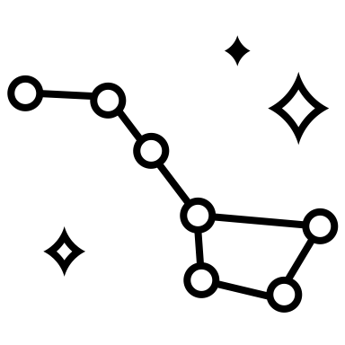
Anomalies de la différenciation sexuelle chez les 46XY
Dysgénésies gonadiques vraies
Syndrome de Swyer ou des testicules évanescents:
Phénotype féminin (OGE et OGI) par absence de SRY
Aménorrhée primaire à la puberté
Gènes responsables: SRY, CBX2 (active SOX9)
✙ Le risque principal est la survenue d’un gonadoblastome à l’âge adulte (12%)

Slide 14
Anomalies de synthèse ou d’action des androgènes
AMH:
Sécrété par Sertoli
Facteur de croissance de la famille des TGFß
Bras court du K19
Récepteur:
Bras long du K12
✙ Défaut du gène de l’AMH/Rc —> non régression des canaux de Müller
—> Homme à utérus: phénotype masculin, scrotum vide, cryptorchidie, possibles hématuries

Slide 15
Absence de stimulation de la synthèse:
Mutation inactivatrice du Rc de la LH porté par Leydig: non stimulation de la synthèse de testostérone → phénotype féminin avec gonades en bandelettes fibreuses
Mutation par inactivation partielle du Rc: infertilité par azoospermie ou oligospermie sévère, phénotype masculin avec hypovirilisation, micropénis, hypospadias
Absence de synthèse:
Bloc enzymatique
Phénotype féminin mais OGI masculins
Insuffisance surrénale chronique sauf bloc en 17 Hydroxylase

Slide 16

Défaut d’action des androgènes = syndrome de résistance aux androgènes = testicule féminisant :
Mutation du Rc aux androgènes sur le bras long du KX avec inactivation partielle à complète
Testostérone élevée
Phénotype féminin et OGI masculins: forme complète avec vagin borgne et testicules en intra-abdominal ou inguinal
Phénotype masculin hypovirilisé avec stérilité dans la forme partielle

Slide 17



Mutation de la 5-α-réductase :
Absence de conversion de la testostérone en DHT
OGI masculins fonctionnels
OGE féminins car non différenciation du sinus uro-génital
Bloc rarement complet: testostérone augmente à la puberté → 5-α-réductase surchargée, transforme la testostérone en DHT → virilisation secondaire
Caractéristiques:
Squelette et bassin typiquement masculins
Lèvres fusionnées avec orifice vaginal
Clitoris hypertrophié
Gonades en position inguinale, aspect testiculaire
Poitrine non développée et virilisation secondaire

Slide 18


Hypospadias
Anomalies de l’abouchement de l’urètre
Les plus sévères sont les abouchements au niveau périnéal, certains sont au niveau scrotal, et plus on remonte, plus les anomalies sont légères.

Slide 19
Cryptorchidies
Non descente d’un ou des deux testicules
Anomalie la plus fréquente (2-5% naissances)
Se résolvent normalement seule avant 1 an
Persistance >18-24 mois: chirurgie pour éviter les séquelles niveau spermatique.
2 paramètres:
Contrôle anatomique: raccourcissement des ligaments cranio-suspenseur et gubernaculum testis
Contrôle hormonal: INSL3 puis testostérone

Slide 20


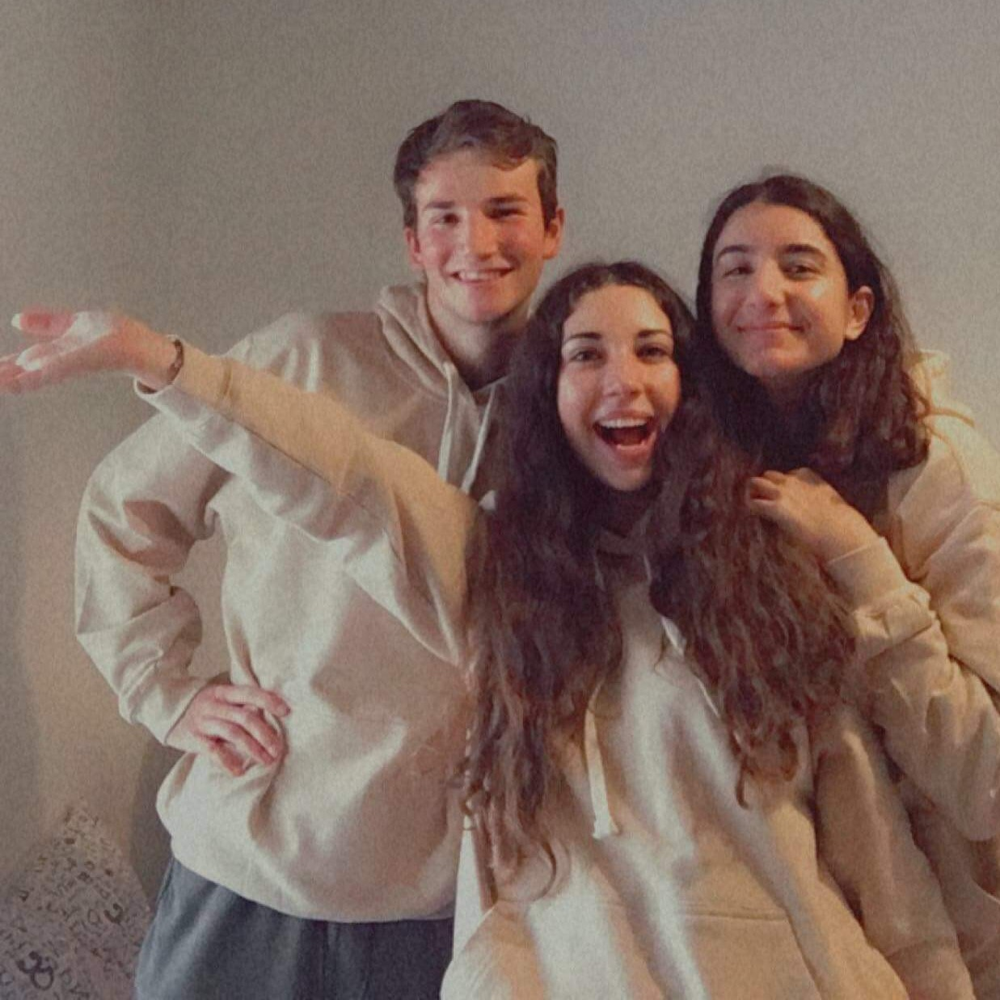

Fin!
N’hésitez pas à poser des questions sur le forum
Bravo d’avoir tenu jusque là
Courage pour ce deuxième semestre
On vous envoie de la force 🦾

